Slide 1
Javascript

Slide 2
Variáveis e tipo de dados

Slide 3
Tipo de dados
Tipo | Descrição
number | Representa os números inteiros (decimal, octal, hexadecimal) ou reais de vírgula flutuante.
string | Representa uma cadeia de caracteres (string) entre aspas ou plicas.
boolean | Representa um dos valores: true ou false
null | Representa um valor nulo, ou seja, a inexistência de um valor associado a uma variável. Uma variável inicializada a null não assume qualquer valor e, portanto, está vazia.
undefined | Representa o conteúdo de variáveis não inicializadas ou indefinidas e, portanto, armazenam o valor undefined.
objet | Representa um objeto que é uma coleção de valores (propriedades) e métodos (funções).
array | Um array é uma coleção sequencial de valores ou elementos.

Slide 4
Variáveis
Nome que referencia um espaço em memória, onde é possível armazenar, utilizar ou alterar dados.
É caracterizada pelo seu valor e pelo seu tipo de dados.
Não devem representar palavras reservadas.
O nome de uma variável deve iniciar com uma letra ou caracter underscore (_), ou $, seguido, apenas, por letras, números, ou underscore.

Slide 5
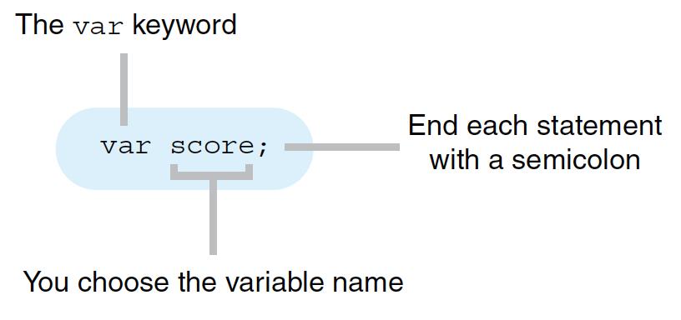
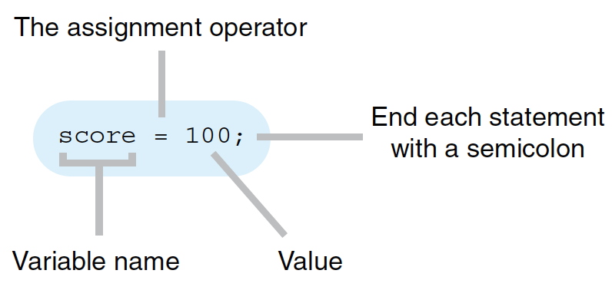
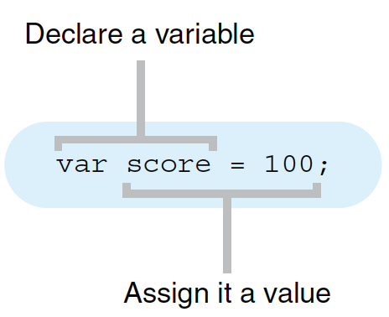
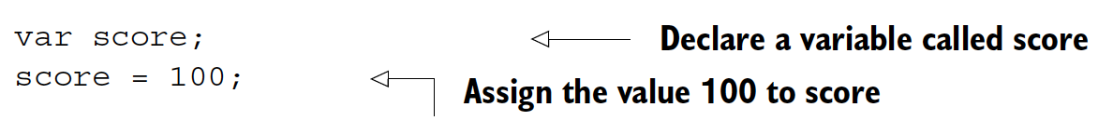
Variáveis

Slide 6
Declaração e atribuição
Declaração
Os nomes das variáveis são case-sensitive.
var peso;
var idade = 18; // inicialização da variável
var nome, morada, telefone, localidade;
Atribuição
var nome = “carro”; // inicialização da variável
nome = “autocarro”; // altera o valor à variável
peso = 50.5; // atribuição à variável declarada

Slide 7
Declaração e atribuição
Exemplo | Descrição
var porta = “3 dto”; | Declara a variável porta e inicializa-a com o valor 3 dto do tipo string.
var porta = 3; | A variável porta passou a ter o valor 3 do tipo número.
var idade; | Declara a variável idade, não inicializada, ficando com o valor undefined.
var a, b, c; | Declara 3 variáveis do tipo undefined.
var x = 0, y, z = 1; | Declara 3 variáveis, duas do tipo numérico e outra do tipo undefined
Observação: as variáveis podem ter um valor indefinido (undefined) ou o
valor null (não tem valor) não é indefinido.

Slide 8
let
Permite declarar variáveis
let nome = “Pedro Amaral”;
let idade = 16;
let estudante = False;

Slide 9
Constantes
Uma constante é uma variável atribuída a um valor só de leitura.
const altura = 25;
O valor de uma constante não pode ser alterado.

Slide 10
Literais
Literais são utilizados para representar valores.
Este valores são fixos e não variáveis.

Slide 11
Literais
Tipo | Exemplos
numérico | 54 | Inteiro decimal
 | 0xA153 | Inteiro hexadecimal
 | 0671 | Inteiro octal
 | 5,41 -2E8 3E-10 | Real
 | Infinity | Mais infinito
 | -Infinity | Menos infinito
 | NaN (Not a Number) | Indeterminação (0/0)
String | “Isto é uma string” “27” ‘Isto também é uma string’
Booleano | true / false
Null | Null
Undefined | Undefined
array | [“aluno”, “professor”, “funcionário” ]

Slide 12
Strings
Uma string fica representada por:
um objeto com zero ou mais caracteres.
plicas ou aspas.
Exemplos:
"I'm a String in JavaScript!"
'So am I!‘
"You make 'me' sad."
'That\'s "cranking" good fun!'
"<a href=\"home\">Home</a>”
‘<a href=home>Home</a>’
string literal
‘ ou “ no meio da string !?
=

Slide 13
Strings
Métodos associados a strings
"hello".charAt( 0 ) // "h"
"hello".toUpperCase() // "HELLO"
"Hello".toLowerCase() // "hello"
"hello".replace( /e|o/g, "x" ) // "hxllx"
"1,2,3".split( "," ) // [ "1", "2", "3" ]
"Hello".length // 5
"".length // 0

Slide 14
Observações
O javascript é case-sensitive
Significa que o nome de variáveis, palavras reservadas, nomes de funções e outros identificadores são “sensíveis” às letras maiúsculas e minúsculas.

